Slide 1
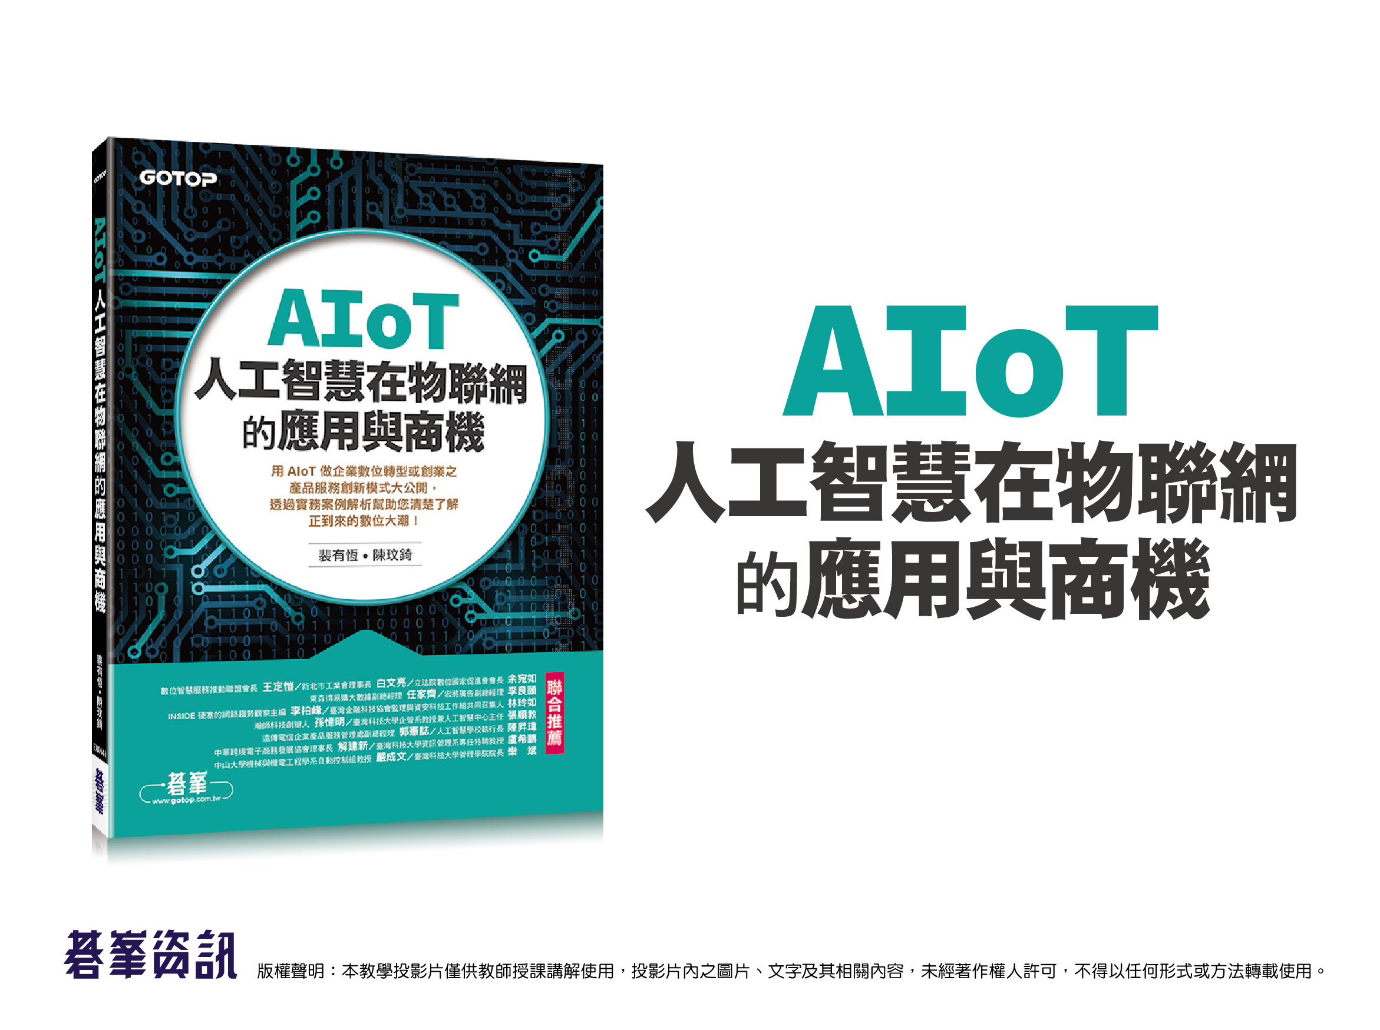

Slide 2
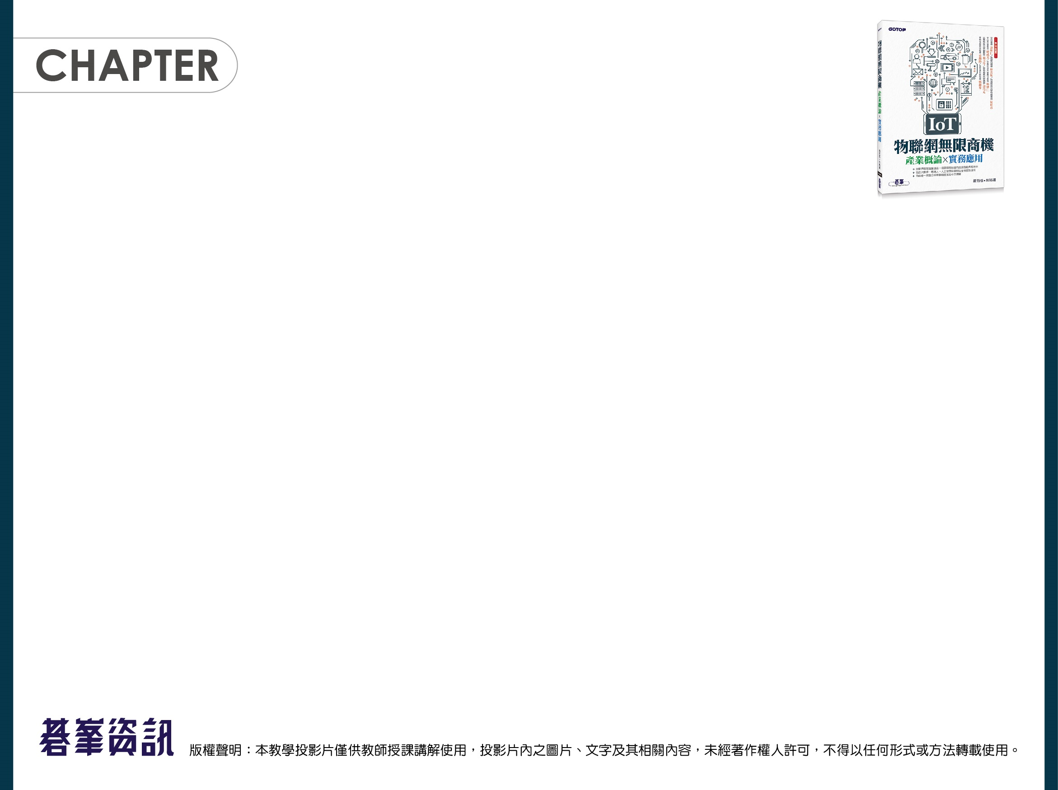
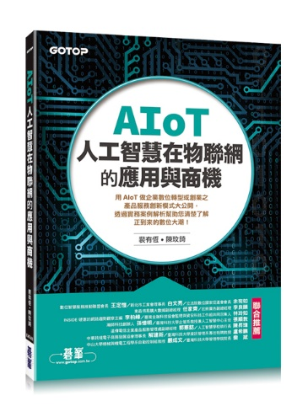
06
智慧農業
6-1 介紹
6-2 現況應用
6-3 商機與未來展望
6-4 結論

Slide 3



6-1 介紹
物聯網關乎食衣住行育樂各個方面，與食物有關的就是智慧農業。智慧農業就是透過物聯網的架構，來做好生長環境監測，以提供食糧生產最適當的培育環境。
民以食為天，中國大陸對智慧農業就非常重視。而德國工業4.0的範疇後來也加入了智慧農業，把農業當作食物生產的流程。因為智慧農業討論的是我們的自然食物的來源，裡面討論就包含「種植農業」、「畜牧業」及「養殖漁業」這三類，而這些得到的自然食材，就是食物生產的原物料。

Slide 4
6-1 介紹
透過人工智慧的分析與監控，可以將整個養殖/種植生長環境最佳化，這樣會有最好的生產效率與效果。地球人口增加，但是天候越來越極端，透過人工智慧的協助，智慧農業得以因應這個趨勢。

Slide 5
6-2 現況應用
從CBInsights 2017年的Cultivating ag tech報告中可以得到農業科技的各種應用分類方式，其中跟人工智慧有關的是看出人工智慧在智慧農業的應用包括精準農業、無人機與農業機器人，集中在環境監控感測器與影像分析產生的數據分析處理與機器人的使用。

Slide 6
6-2 現況應用
因為智慧農業包含的除了有種植農業外，還有畜牧業與養殖漁業，所以本章規劃如下圖
人工智慧在智慧農業
種植農業無人機與機器人
精準農業
畜牧業與養殖漁業的人工智慧

Slide 7
6-2-1 精準農業
精準農業指的是利用各種感測器測得數據，監控瞭解農作物本身與環境狀況，並施以對應控制。
精準農業的重點在農作物管理。以衛星和航空影像地形圖、土壤、環境、天氣數據，整合機器數據，以便進行更精確的播種。目的在優化田間管理，達成農作物科學，環境保護以及經濟考量。其中農作物科學是透過將農作方式與農作物需求相匹配，環境保護是為了減少農業的環境風險，經濟考量是因為提高效率與效果而提升競爭力。而且為農民提供了豐富的信息，因此農民可以建立農場的數據紀錄、改進決策力、培養強力的可追溯性、提高農產品品質與行銷能力。

Slide 8
6-2-1 精準農業
在20世紀80年代，美國就提出精準農業的構想，當時利用數位電子技術，強化智慧監控技術、農作物生長模擬、栽培管理、量測土壤成分，好決定施肥作法。摩托羅拉當年做了智慧電腦灌溉控制系統，並將其應用於溫室控制，90年代更做到根據溫室農作物特點及需求，針對室內溫度、濕度、光照度、二氧化碳及施用肥料來做自動控制。甚至利用溫差技術實現管理農業開花與結果的時間，以符合市場需求。
現在美國已經將全球定位系統（GPS）、遠端監控系統、農田訊息收集與環境監控系統、地理資訊系統（GIS），決策支援系統與自動化農業機械結合人工智慧等應用於農業。

Slide 9
6-2-1 精準農業
以色列的科學家們針對溫室種植方面設計了一系列的軟體應用，對溫室的施水、施肥、氣溫與農作物生長環境進行自動控制2，讓以色列成為歐洲的水果主要供應地。另外，以色列也導入了人工智慧在農業上。接下來談的Prospera就是以色列人工智慧運用在農業種植的廠商。

Slide 10
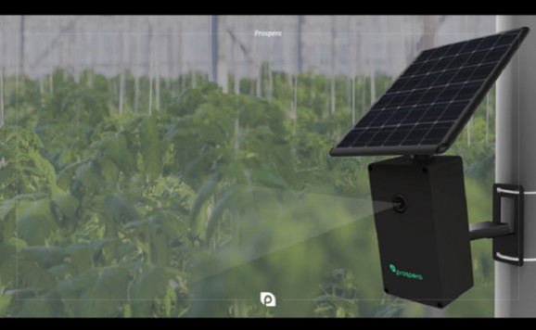
6-2-1 精準農業
應用案例（ㄧ）：Prospera的精準農業系統
Prospera使用深度學習技術、電腦視覺和數據分析等技術幫助本來靠直覺照料農作物的農民。安裝在農場上的攝影機和溫濕度等天候相關感測器能夠即時分析，幫助農民瞭解農作物的情況。透過這些技術，農民能夠瞭解農作物的各種狀況情況，做好管理，可以預防與解決農田因為病蟲害、灌溉問題、作物營養缺乏影響而出現產量不佳的重大問題。
圖：Prospera的感測器偵測環境， 取自網路http://venturebeat.com/2016/07/26/prospera-raises-7- million-for-a-i-based-farming/

Slide 11
6-2-1 精準農業
Prospera的技術可以協助農民以一種更加高效率效能、並且可永續發展的方式種植農作物。
此外，它們還可以確保農民只按需求使用水、農藥和肥料，讓田地達到最大產量。
它的客戶群包括歐洲、北美和以色列的中型與大型溫室型農場：特別是某些為歐洲和美國一些規模大的零售商供貨的農場已經採用了Prospera的技術。

Slide 12
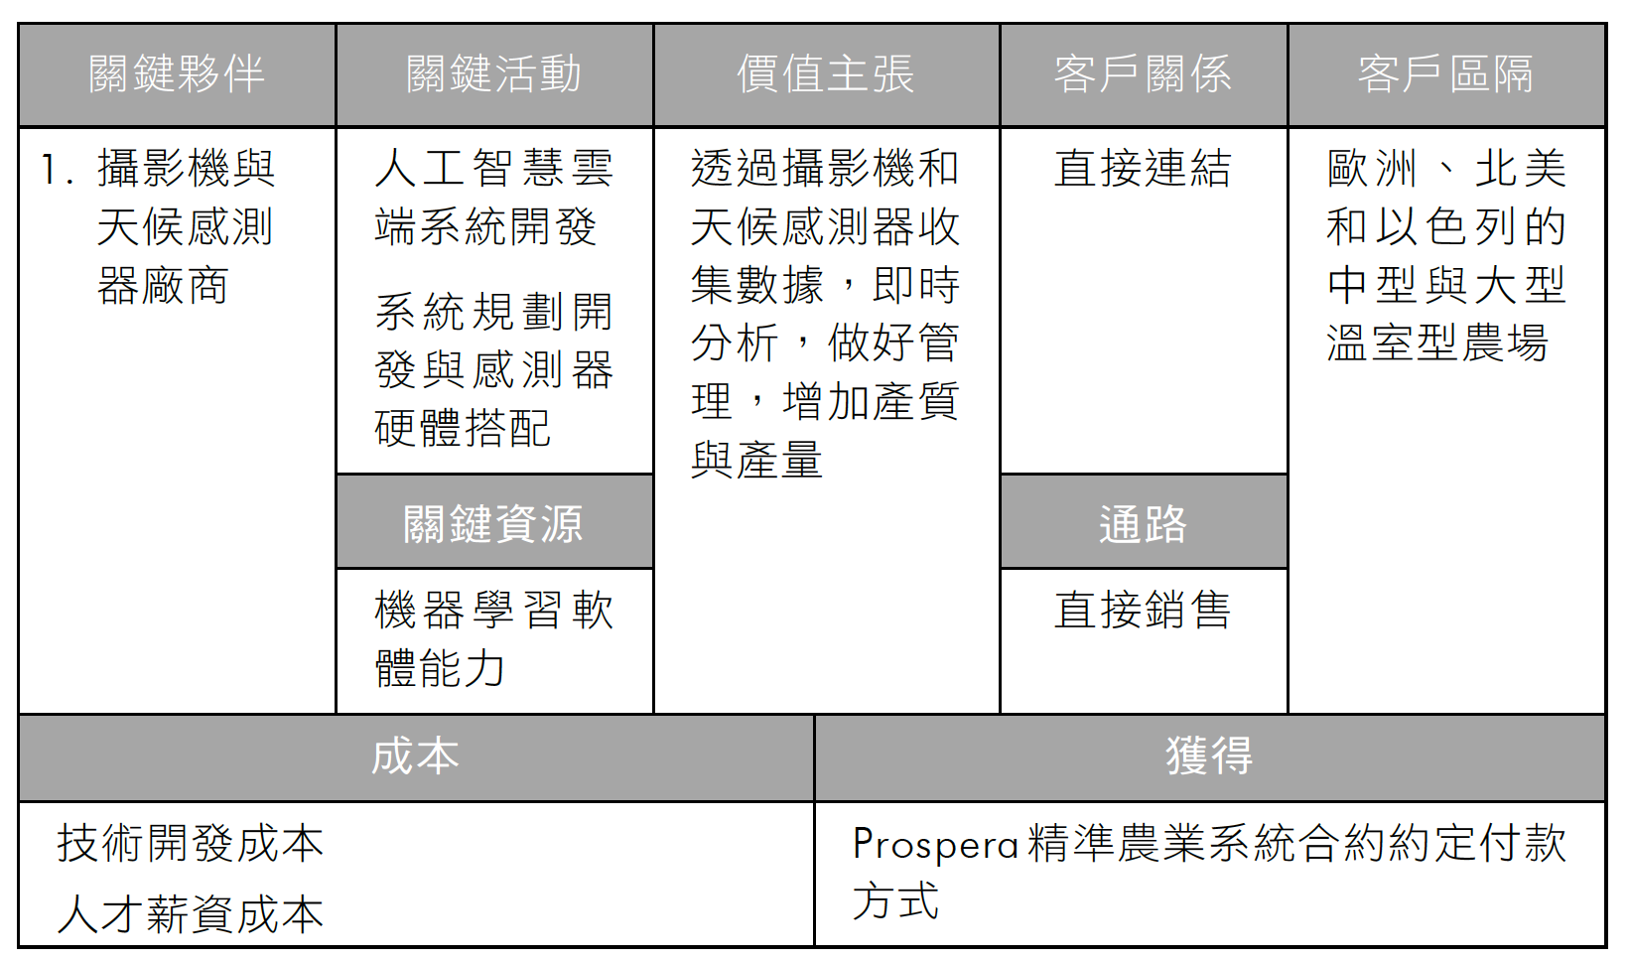
6-2-1 精準農業
Prospera的精準農業系統 的商業模式圖

Slide 13
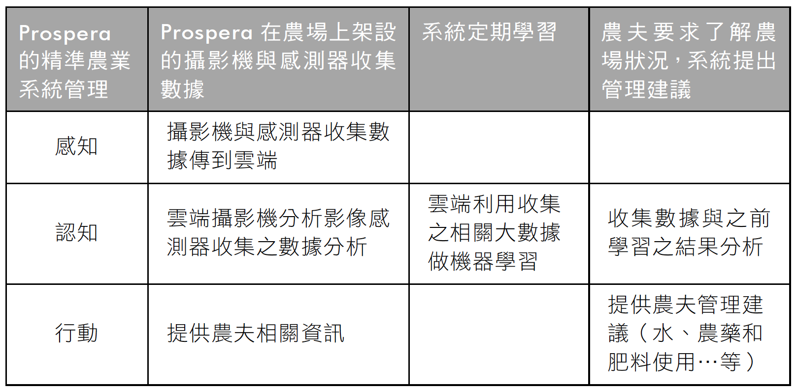
6-2-1 精準農業
Prospera的精準農業系統 的AIoT情境旅程圖：
流程： Prospera在農場上架設的攝影機與感測器收集數據，等數據夠了，系統開始定期學習；一但農夫透過使用者介面要求了解農場狀況，系統提出管理建議。

Slide 14
6-2-2 種植農業無人機與機器人
無人機這幾年十分盛行，其實就是會飛的機器人，其實應用到很多方面，最早是用來空拍，後來用來運送東西，現在利用運送東西的能力，做農業相關的運作。 因為無人機的空拍能力，結合人工智慧影像辨識可以協助做很多農業用途，比如生產時數量的計算，或是有病蟲害的植物株的抓出，台灣的經緯航太就在這方面有很多著墨。
因應著農業人口減少，但是農業生產量卻變大的趨勢，農業機器人的需求量越來越大，讓農人可以透過農業機器人達成大量育作收成。

Slide 15
6-2-2 種植農業無人機與機器人
應用案例（二）：經緯航太的無人機在農業上應用
台灣的經緯航太是大型無人機的供應廠商，在2016年展示它在大馬進行的油棕梠園的大規模智慧農業，利用無人機ALPAS，搭配人工智慧學習，一次完成植保物種、生長狀態與病蟲害防治的精密分析，以及搭配農藥噴灑器的無人機施作。 ALPAS無人機可搭載10公升容量的農藥噴灑器系統，利用旋翼產生的下降氣流使噴灑藥劑形成高穿透力，達成均勻噴灑，效率是人工噴灑的數十倍以上。
ALPAS 在起飛前預先設定巡航路線與區域，才好針對各區作物生長 環境因素、生長情形、農藥噴灑量進行精準施作與監控；並且長期記錄和 分析環境變化與作物生長的狀況，透過人工智慧影像分析與大數據分析， 達成預測農作物的收成量與對病蟲害發現，以即時因應。

Slide 16
6-2-2 種植農業無人機與機器人
而運用人工智慧技術，可在經緯航太具備攝影機的無人機運作後得到的影像地形圖片上，將所有作物進行分區編碼，標註作物的所在座標位置，結合作物設定的辨識名稱，以建立生長履歷資料。台灣清華大學的黃能富教授，也跟經緯航太合作，達成以無人機攝影結合影像辨識達成多項農業上的作業，包含清點生成農作物數目。

Slide 17
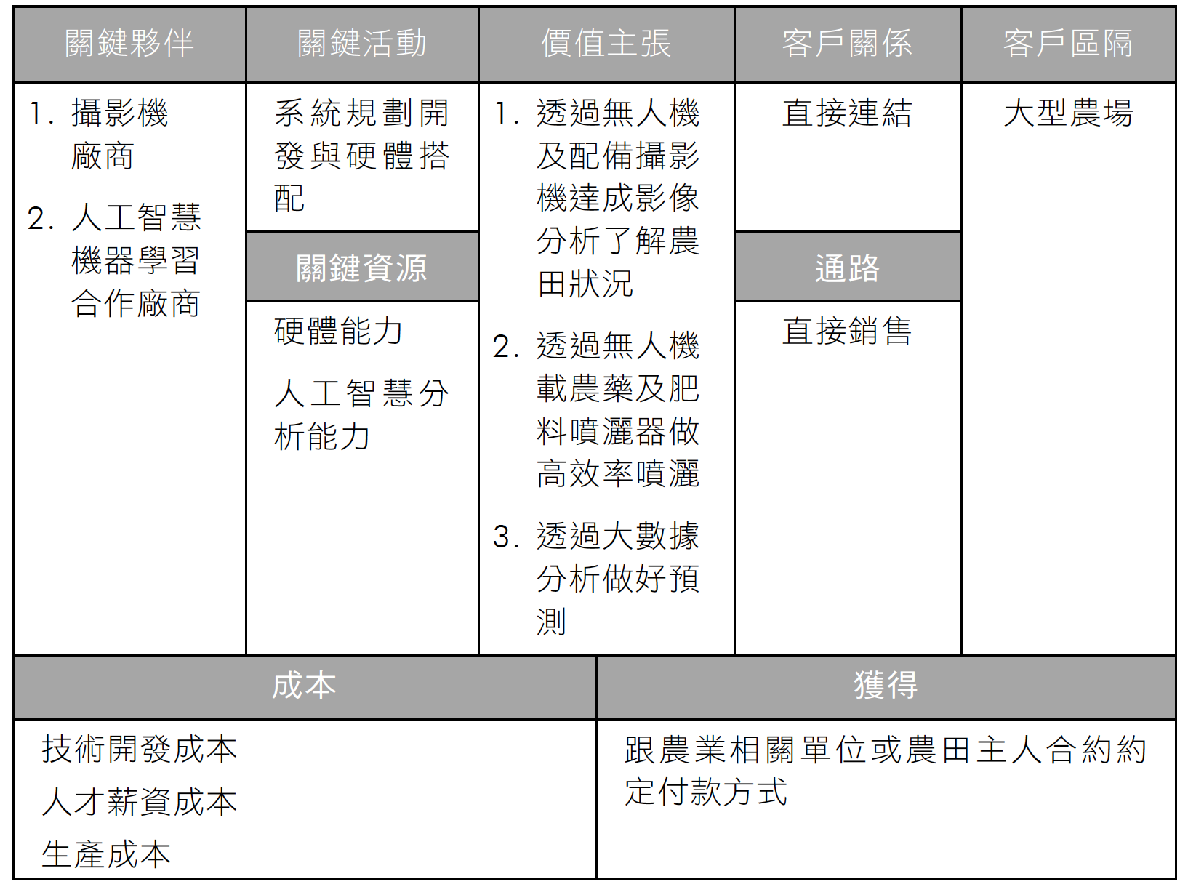
6-2-2 種植農業無人機與機器人
經緯航太的農業無人機 的商業模式圖

Slide 18
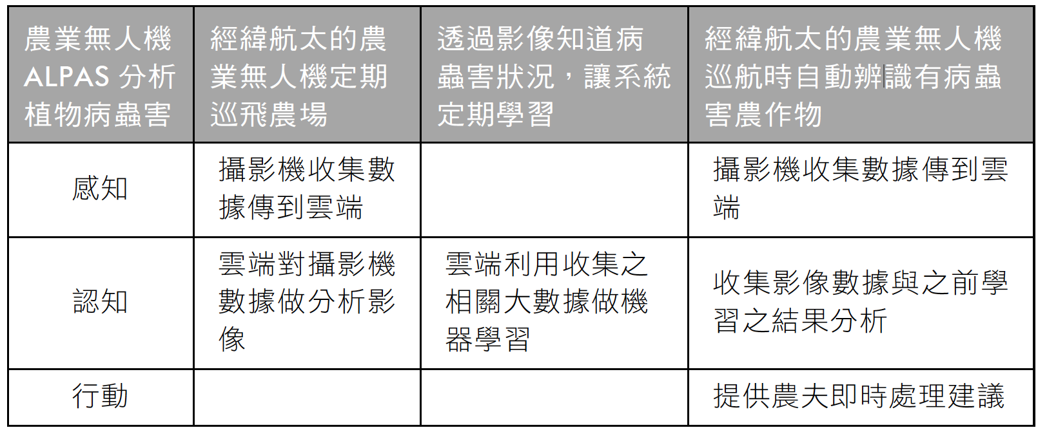
6-2-2 種植農業無人機與機器人
經緯航太的農業無人機 的AIoT情境旅程圖：
流程： 經緯航太的農業無人機定期巡飛農場，平日就標注影像的病蟲害，接下來讓系統定期對收集到的足夠標註影像做機器學習，最後經緯航太的農業無人機學習後自動辨識有病蟲害農作物。

Slide 19
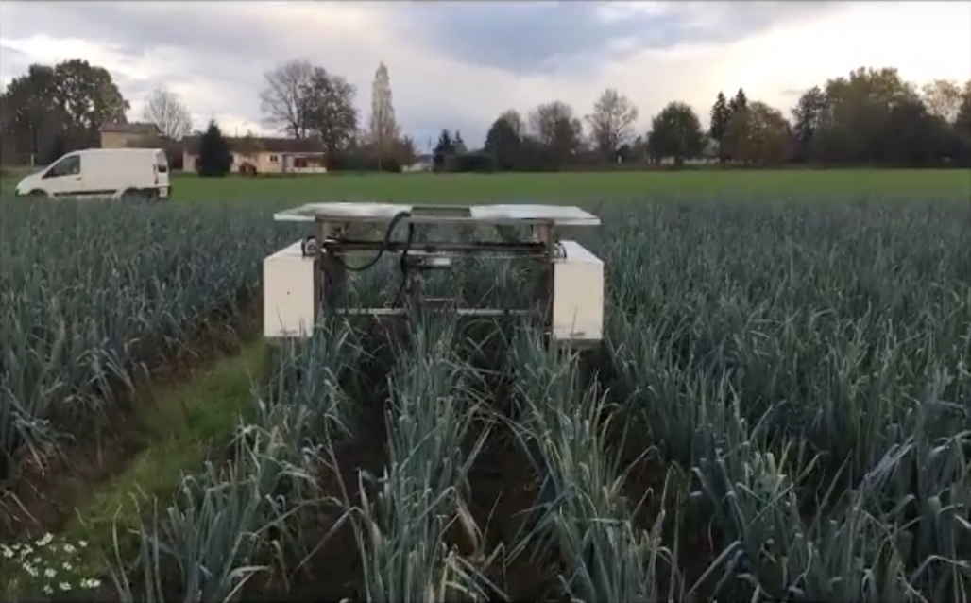
6-2-2 種植農業無人機與機器人
應用案例（三）：法國Wall-Ye公司的農業機器人
Wall-Ye 是法國的機器人製造公司，它所製造的農業機器人MYCE_VIGNE 及 MYCE_AGRICULTURE 分別是幫農田對農作物剪枝及去除雜草使用的機器人。
圖： MYCE_AGRICULTURE機器人田間運作， 來自網路https://www.youtube.com/watch?v=lP48BnDSuaA

Slide 20
6-2-2 種植農業無人機與機器人
MYCE_VINGE 機器人使用太陽能面板充電，利用 GPS 確定是否工作區域正確，總重量 80 公斤，可以爬上 40% 斜度的斜坡。它利用攝影機精確地測量樹林大小，也利用傳感器執行相關的感測，並且精確地計算產量跟承受度，將這些訊息傳輸到軟體，做對應處理。如果機器人出現失敗狀況，兩天內進行更換成另一個機器人。
MYCE_AGRICULTURE 機器人電池壽命可達 20 小時，使用攝影機及傳感器，本身可以做到監測土壤、施肥、修剪枝蔓、去除嫩芽等工作，而且具備安全系統，如果發生意外事件，它能夠自動啟動安全系統，從而避免造成較大損失。

Slide 21
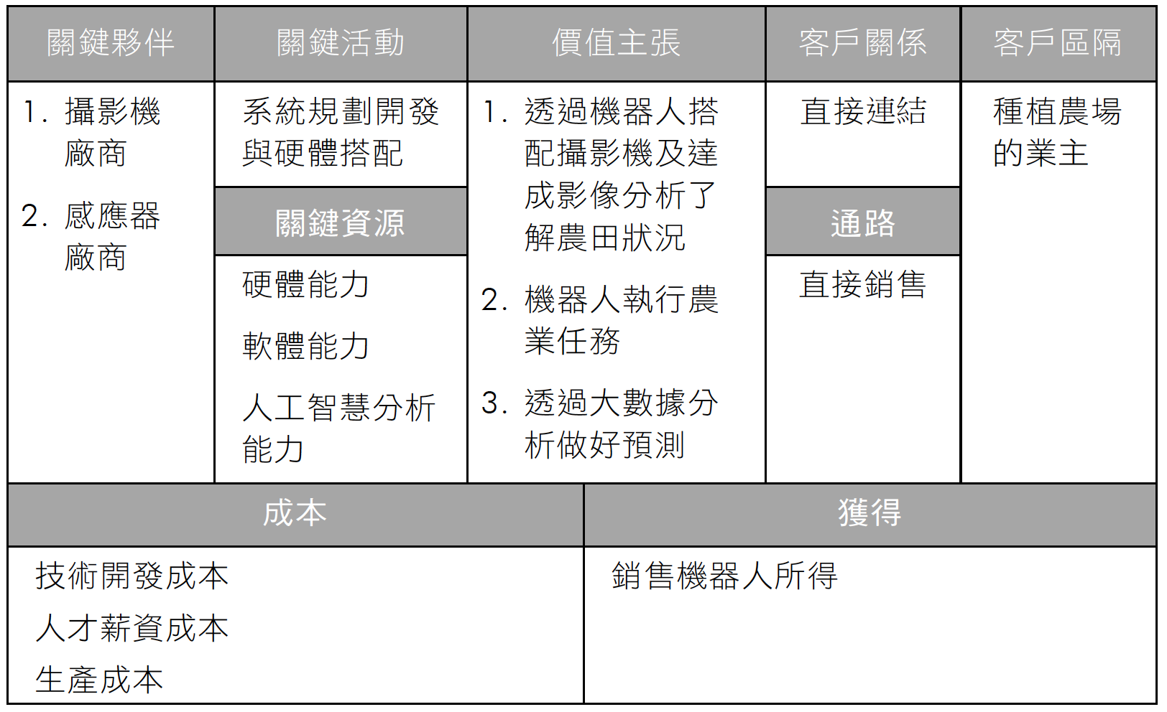
6-2-2 種植農業無人機與機器人
法國Wall-Ye公司的農業機器人 的商業模式圖

Slide 22
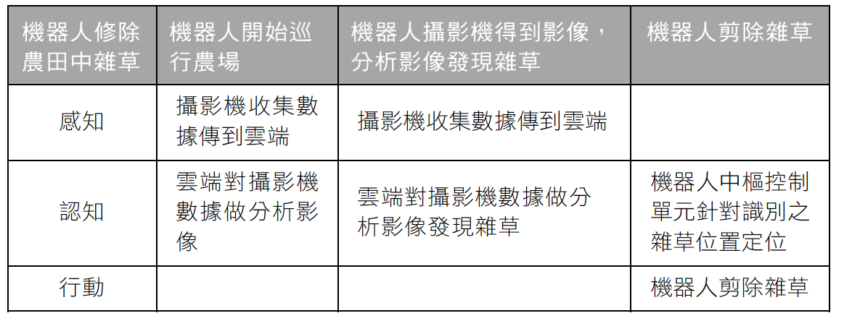
6-2-2 種植農業無人機與機器人
法國Wall-Ye公司的農業機器人 的AIoT情境旅程圖：
流程： 機器人巡行農場時，每當機器人視覺感測器分析影像發現雜草，機器人就會剪除雜草 。

Slide 23
6-2-3 畜牧業與養殖漁業的人工智慧
畜牧養殖業包含畜牧業與養殖漁業，人工智慧的重點在應用影像辨識與大數據做好相關處理。這方面在最近幾年很多學界在做這方面的協作，而已經商業化許久的，有Lely的乳牛農業解決方案，包含它的擠奶機器人。
養殖漁業的部分，會以感測器收集大數據，分析後找出最適合的養殖方式。

Slide 24
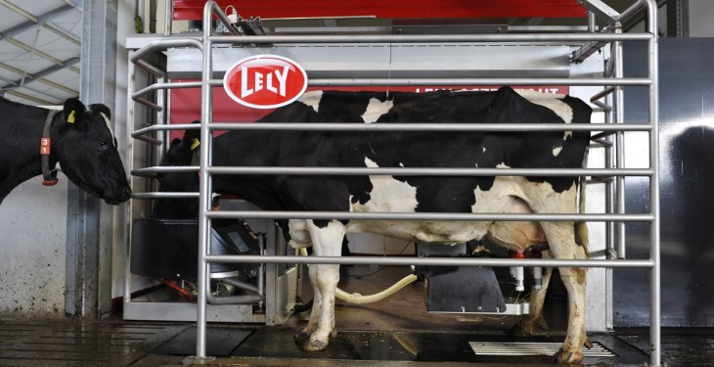
6-2-3 畜牧業與養殖漁業的人工智慧
應用案例（四）：Lely的乳牛農業解決方案
Lely Astronaut A4 機器人是 Lely 公司生產的擠奶機器人，這是為了 讓乳牛在機器人的擠奶罐裡製造更多的牛奶，利用機器人設計好讓乳牛透 過直線路線，讓擠奶時乳牛可以很簡單的進出，快速的擠奶。擠奶系統收 集每頭乳牛的牛奶生產量和乳牛健康數據，及時提醒任何狀況，讓農人將 注意力集中在最需要的乳牛身上。
圖：Lely Astronaut A4機器人擠牛奶， 來自網路 http://www.agriland.ie/farming-news/lelys-live-robotic-milking- and-zero-grazing-return-to-the-ploughing/

Slide 25
6-2-3 畜牧業與養殖漁業的人工智慧
因為真正洞察乳牛的健康可以預防疾病 和生產損失，Lely Qwes 乳牛識別系統每兩小時測量一頭牛最重要的數 據，然後用 LelyT4C（Time for Cows）農業管理系統管理，透過提供儀 表板上的所有數據，可以得到哪些乳牛需要特別注意。
還提供脂肪和蛋白 質含量的評估，確保牛奶的狀況，而透過數據的監控，就可以有更健康的 畜群，降低看獸醫次數的成本。
Lely 也協助對畜群的乳腺炎關注，目前 已經達到90% 以上的正確性，讓農人可以即時處理。另外因為每次擠牛 奶時對乳牛都會進行秤重，可以了解乳牛的體重波動。
Lely 另外還提供其他農業的解決方案，包含飼育、住房與養護、健康、能源等。

Slide 26
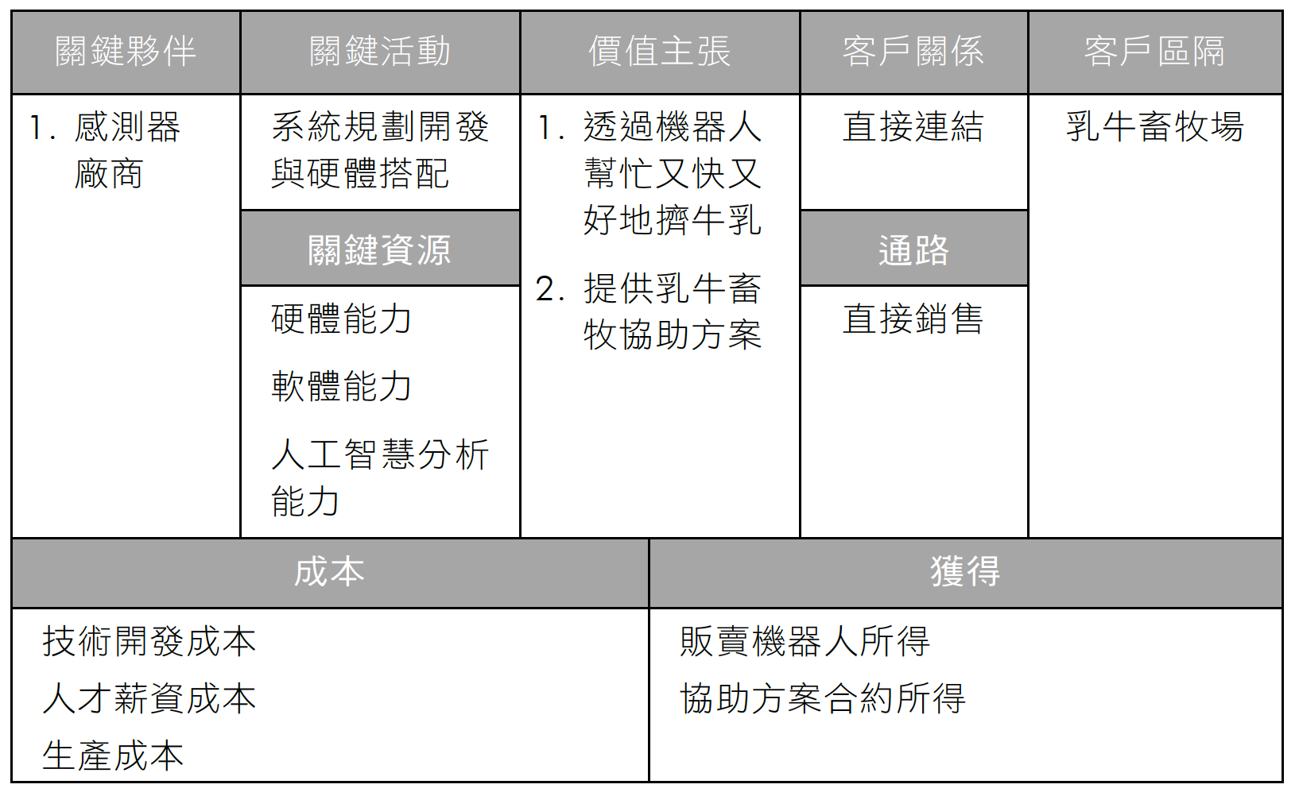
6-2-3 畜牧業與養殖漁業的人工智慧
Lely的乳牛農業解決方案的商業模式圖

Slide 27
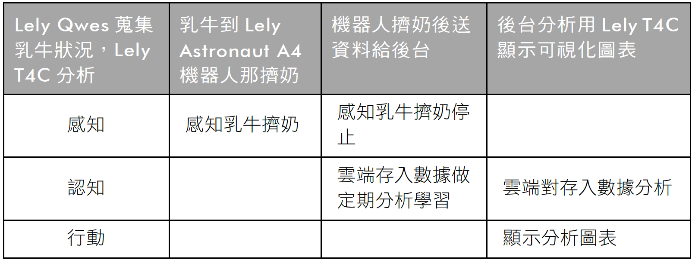
6-2-3 畜牧業與養殖漁業的人工智慧
Lely的乳牛農業解決方案的AIoT情境旅程圖：
流程： 乳牛到Lely Astronaut A4機器人那擠奶，正確進入位置後，機器人開始邊擠奶邊送資料給後台，擠奶完畢，後台分析用Lely T4C顯示可視化圖表。

Slide 28
6-2-3 畜牧業與養殖漁業的人工智慧
應用案例（五）：台灣瀚頂生物科技公司的魚類養殖系統
這套系統藉由水池底部的數百個感測器，每天二十四小時不間斷，把水裡的溶氧量、溫度、酸鹼值、導電度、氧化還原值等數據，送到大數據庫，讓管理階層可以從手機、平板電腦即時監控場內的水質狀況，確保場內的石斑魚與鰻魚能健康成長。
建立養殖大數據後，就可分析出最適合養殖石斑魚和鰻魚的科學養殖模式，其單位產量較傳統養殖業高出20 至40 倍，並將水產養殖良率從千分之一不到提高到百分之八十。

Slide 29
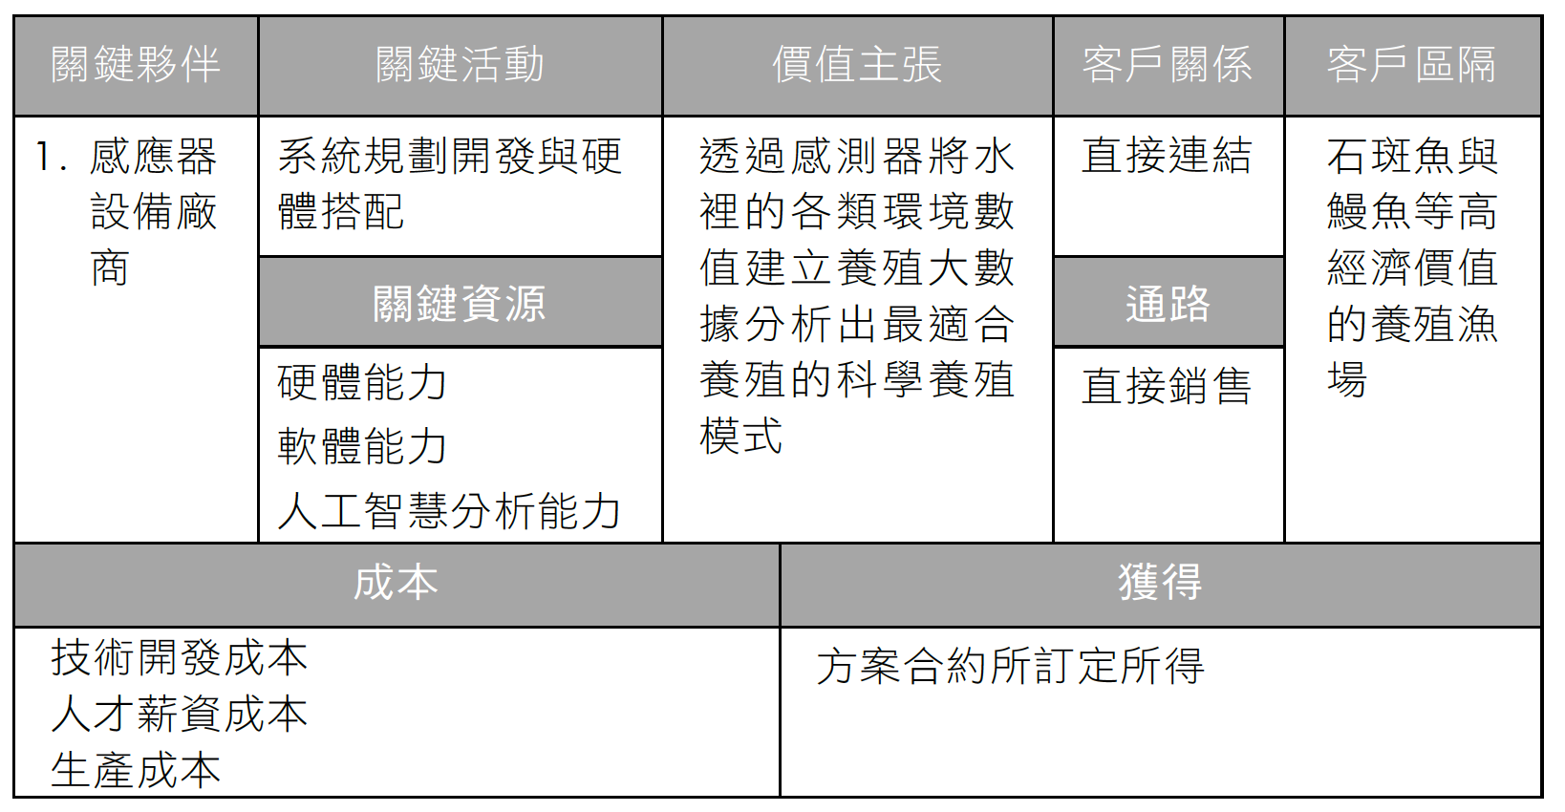
6-2-3 畜牧業與養殖漁業的人工智慧
台灣瀚頂生物科技公司的魚類養殖系統的商業模式圖

Slide 30
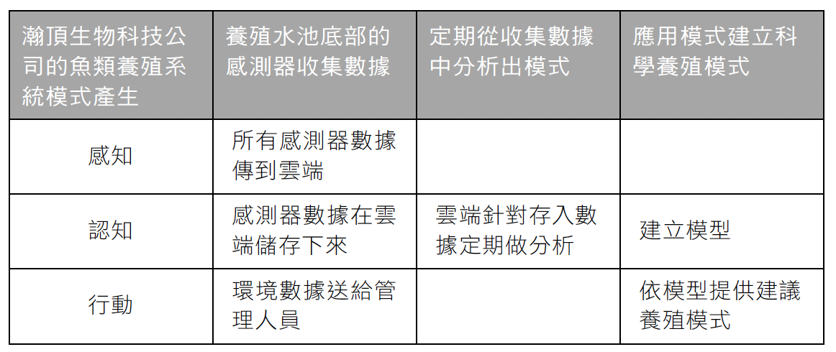
6-2-3 畜牧業與養殖漁業的人工智慧
台灣瀚頂生物科技公司的魚類養殖系統的AIoT情境旅程圖：
流程： 養殖水池底部的數百個感測器收集數據，管理人員監控環境數據，確保魚類健康成長，定期分析從收集數據中分析出模式，再應用模式建立科學養殖模式。

Slide 31
6-3 商機與未來展望
此處討論的小節也是「精準農業」、「種植農業無人機與機器人」，以及「畜牧業與養殖漁業的人工智慧」。

Slide 32
6-3-1 精準農業
農業要精準，控制與監控環境參數很重要，所以使用溫室或植物工廠相對容易。 在亞洲，植物工廠是日本先提出的，植物工廠可以說是利用環境自動控制、電子數位技術、生物技術、機器人和新材料等進行連續生產的系統，利用感測器量測到的溫度、濕度、光照、二氧化碳濃度、營養液等環境條件進行電腦自動控制，人工智慧技術已經開始導入，例如九州先端科學技術研究所，與當地栽培草莓的農家合作，裝設感測器，加以分析溫室的室溫、二氧化碳濃度等。
另外在精準農業投入的人工智慧新創越來越多，從學界與研究界出發，協助農民，不過到2017年底止，真正開始有賺錢的不多，相信接下來會有很大突破。

Slide 33
6-3-1 精準農業
展望案例（一）：Benson Hill Biosystems
Benson Hill 本身對植物生物學有很深的了解，所以做到跟合作夥伴一起，利用植物測序、基因分型和表型分類分析後來提高農作物的品質與表現。
人工智慧核心是 CropOS，將農作物的數據和分析後，與 Benson Hill的科學家以及合作夥伴的生物專業知識和經驗相結合的人工智慧引擎。經過不斷學習以得到改進，從而增強系統的預測能力。也就是說，通過 CropOS，合作夥伴就可以從自己的數據中更快地學習：他們做了一系列用於作物改良的基因方面做法。
同時 Benson Hill 也提供了 Breed 這個功能強大且可定製的軟件解決方案，整合了來自所有來源的數據和知識，達成最佳育種方式。

Slide 34
6-3-1 精準農業
Benson Hill 還提供了 Edit 這項工具，可以精確地刪除，編輯或替換基因序列，結合 CropOS 的數據和分析工具，以確定植物基因組的序列。

Slide 35
6-3-2 種植農業無人機與機器人
在少子化與缺工的狀況下，無人機與機器人用在農業協助上已是必須做的趨勢了，而這方面中國的大疆與法國Parrot兩家無人機大廠，都在農業上下了功夫，導入了專門的農業無人機，不只攝影，也協助了植物保育。
在農業上結合人工智慧的使用多在結合巡航時錄下影片的影像辨識，以及感測器量測到後蒐集的大數據分析。

Slide 36
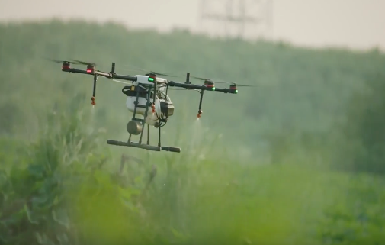
6-3-2 種植農業無人機與機器人
展望案例（二）：大疆的植保無人機MG 1系列
大疆是現在全世界無人機佔有率第一名的公司。
在2015年11月，大疆發佈了MG-1農業植保機，後來更推出了植保無人機MG 1S、MG 1S Advanced、MG 1P跟MG 1P RTK等機種（至2017年底）。
這一系列產品可幫助農民對廣大農田增加農業噴灑效率。據官方數字，最早的MG-1就可以增加40-60倍的噴灑效率，到MG 1P還支援一台遙控器控制多個無人機的做法，以協助解決遙控手不足的問題。
圖：大疆無人機MG 1P， 來自網路https://www.youtube.com/watch?v=Js5Nsa_sLFE&t=87s

Slide 37
6-3-2 種植農業無人機與機器人
大疆一開始就以打造完整的農業植保無人機生態鏈為考量，進行一系列的計畫：首先是在全中國多處建設植保示範田，並成立專業植保團隊，同時支持科學研究團隊分析作業結果，建立中國農業植保資料庫；其次是與各地機構合作培訓 1 萬名農業植保機飛行控制人員；因為農人一開始可能沒這麼多錢，大疆推行「萬人植保創業」計劃，讓符合資格人士可申請無抵押貸款購買 MG-1，再在指定學校接受培訓，並獲購機補貼；最後是在 2016 年建立 100 個售後服務點，提供設定、售後快速回應、機器維修等售後服務，同時也提供試飛服務。
大疆最近導入使用人工智慧在飛行時避免障礙物的Phantom 4與Phantom 4 Pro系列，這樣的能力，相信將在日後導入在其他後續機種中。

Slide 38
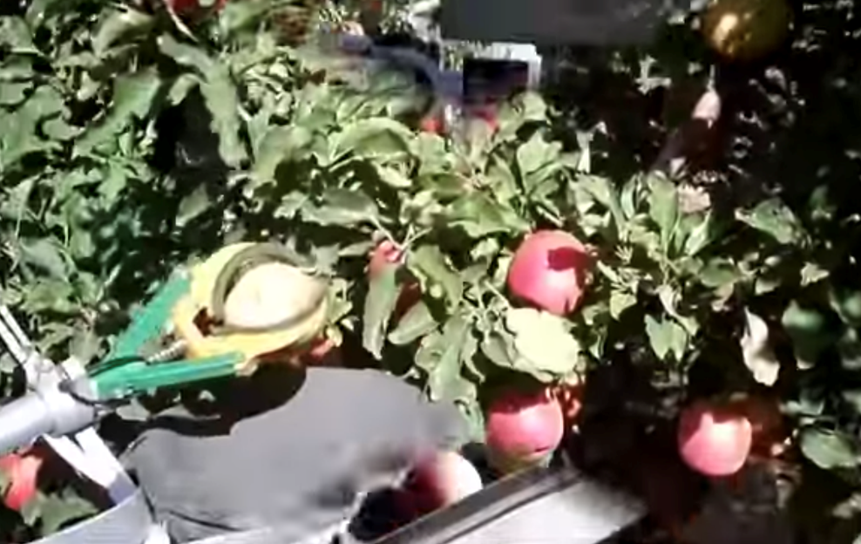
6-3-2 種植農業無人機與機器人
展望案例（三）：FFRobotics的採蘋果機器人FFRobot
以色列新創FFRobitics 提供了一個獨特的專利機器人水果收割機FFRobot，使用三爪搭配視覺辨識摘採水果，工作速度是傳統工人的十倍以上，同時還具有將每棵樹採摘的果實、英畝和果園的數據收集和分析 能力。
圖：FFRobotics公司的FFRobot摘取蘋果， 來自網路 http://www.goodfruit.com/the-latest-on-ff- robotics-machine-harvester/

Slide 39
6-3-2 種植農業無人機與機器人
這個解決方案結合了簡單且精確的機器人控制，快速和準確的人工智慧圖像處理，以及先進的演算法來挑選和區分可用的農產品、已經壞掉的、患病的和還未成熟的水果。而且很容易修改，讓它可以選擇不同類型的新鮮水果工作，使其在多個收穫季節發揮作用。

Slide 40
6-3-3 牧業與養殖漁業的人工智慧
畜牧業的人工智慧應用，除了之前提到的擠奶機器人之外，學界與研究界還研發了放牧機器人以了解動物狀況、牲畜監控裝置、以及透過影像辨識了解牲畜是否生病…等等應用。
例如日本大阪大學的研究人員通過人體步態分析的衍生，透過牛步態影像，開發了在早期檢測乳牛因蹄病而跛行的方法，準確率達到99 % 以上。

Slide 41
6-3-3 牧業與養殖漁業的人工智慧
瑞士公司 Anemon 開發出植入式裝置 Anebox，使用者只需使用手機及電腦連網，牛舍不需其他額外設備，透過植入式系統及雲端伺服器應用，可傳送及監控動物之生理相關數據，包含體溫、活動力、脈博、全球定位系統 GPS 定位等，此外，植入式儀器具備預警功能，有狀況時即時通知飼主，另可檢測被監控動物的發情狀態。分析這些數據了解牛隻，做出最佳處置，就是很好的人工智慧應用，這類應用未來會越來越多。

Slide 42
6-3-3 牧業與養殖漁業的人工智慧
澳洲雪梨大學研發的放牧機器人 Swagbot 被設計為在農業上同時具 備能夠幫助農民放牧、收割農作物和牽引拖車的三大功能，希望未來能達 成遠距離測量動植物體溫，以及分析動物的活動情況，以確保它們的夜間 安全。像這樣具備多功能又重要的農業機器人，對農夫而言很划算，未 來很有商業機會。
養殖漁業的人工智慧應用現在都是利用數據來分析來達到產能及品質最佳化，因為這樣的解決方案現在很貴，所以都是用在經濟價值高的魚類養殖，等到解決方案降低到能讓中低經濟價值的養殖漁業業者負擔的起，就會有更廣的應用。

Slide 43
6-4 結論
智慧農業就是要在氣候惡劣、地球暖化，但是世界人口不斷增加的趨勢下，透過人工智慧來達成農產品在這種狀況下卻能增長，這已是不得不的做法。
雖然在2017年底發現到已經賺錢商業模式的案例不多，但隨著越來越多的人工智慧新創投入，這塊未來會有非常大的發展。

Slide 44
本章結束

